Slide 1
과목_학년학기_단원 | suh_h_0302_02
차시명 | 08 (세 자리 수)÷(한 자리 수)를 계산해 볼까요(1)
파일명 | suh_h_0302_02_0008
검토 | 담당
수학팀 | 박종민
문서 HISTORY
번호 | 버전 | 문서 작성일 | 내용 비고 | 작성자 (내선번호) | 검토자
1 | V 1.0 | 2022.05.26 | 문서 발생 | 노유림
2 | V 1.0 | 2022.06.22 | 1차 수정 |  | 박종민
3 | V 2.0 | 2022.06.22 | 2차 검토 및 수정 |  | 김예림
4 | V 3.0 | 2022.06.23 | 3차 수정 |  | 박종민
5
6
7
8
9
10
11

Slide 2
학습 단계 | 자료명 |  | 프레임 수 | 교과서 정보 | 파일명 | 자료 형태
도입 | 애니 | [도입 애니메이션] 과자 묶음 만들기 | 1 | 수학 46쪽, 수학 익힘 38~39쪽 | suh_h_0302_02_0008_101_1.html | Html5(애니)
도입 | 생각 열기 | [생각 열기] 과자는 모두 몇 묶음인지 생각해 보기 | 1 | 수학 46쪽, 수학 익힘 38~39쪽 | suh_h_0302_02_0008_102_1.html | Html5
도입 | 학습 목표 | 이번 시간에 배울 내용 | 1 |  | suh_h_0302_02_0008_103_1.html | Html5
전개 | 활동 1 | [활동 1] 과자는 모두 몇 묶음인지 알아보기 | 1 | 수학 46쪽, 수학 익힘 38~39쪽 | suh_h_0302_02_0008_201_1.html | Html5
전개 | 활동 2 | [활동 2] 395÷5를 계산하는 방법 알아보기 | 1 | 수학 47쪽, 수학 익힘 38~39쪽 | suh_h_0302_02_0008_202_1.html | Html5
전개 | 활동 3 | [활동 3] 604÷2를 계산하는 방법 알아보기 | 1 | 수학 47쪽, 수학 익힘 38~39쪽 | suh_h_0302_02_0008_203_1.html | Html5
전개 | 혼자서도 척척 | [혼자서도 척척] 문제 1 | 1 | 수학 47쪽, 수학 익힘 38~39쪽 | suh_h_0302_02_0008_204_1.html | Html5
정리 | 핵심 정리 | 핵심 정리 | 1 |  | suh_h_0302_02_0008_301_1.html | Html5
정리 | 차시 예고 | 다음 시간에 배울 내용 | 1 |  | suh_h_0302_02_0008_302_1.html | Html5
평가 | 확인 문제 | 확인 문제 | 1 |  | suh_h_0302_02_0008_401_1.html | Html5
총 프레임 수 |  |  | 10

Slide 3
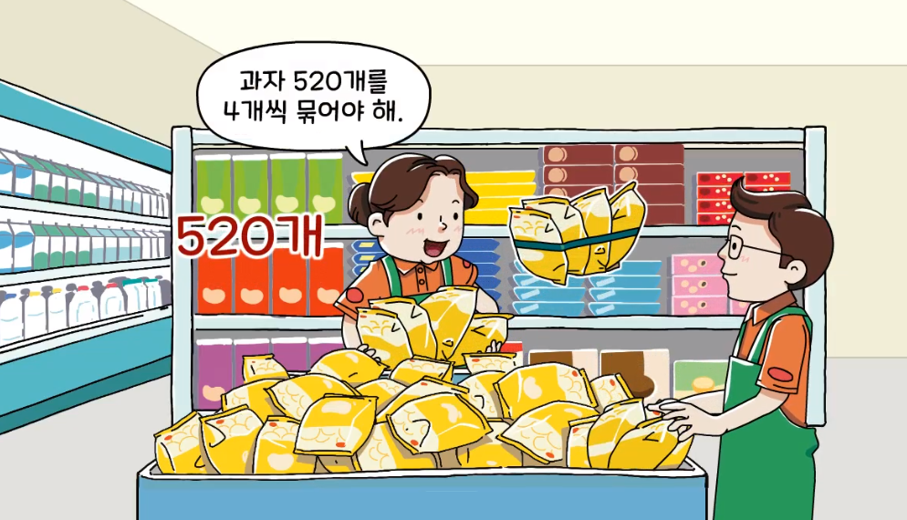

3-2
2. 나눗셈
suh_h_0302_02_0008_101_1
08 (세 자리 수)÷(한 자리 수)를 계산해 볼까요(1)
Θ Description & Function
[애니 DVD 개발물]
한대희 3-2\app\resource\contents\lesson02\ops\2\media\mp4
[애니 게이트 참고 화면]
과자 묶음 만들기
애니 파일명 | 2_7_02_ani.mp4

Slide 4
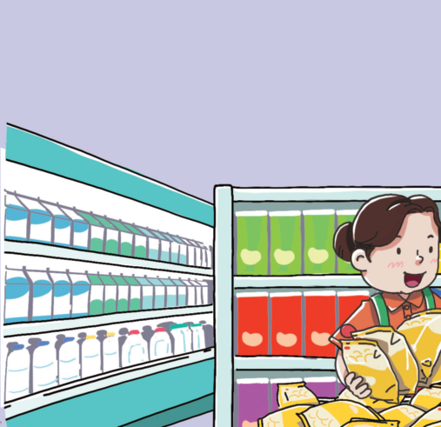
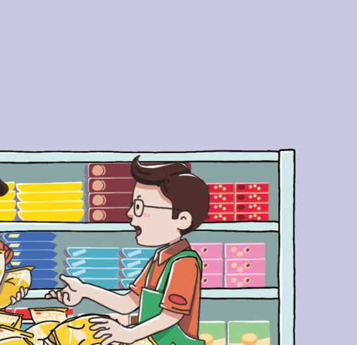



3-2
2. 나눗셈
suh_h_0302_02_0008_102_1
08 (세 자리 수)÷(한 자리 수)를 계산해 볼까요(1)
Θ Description & Function
다음 그림의 상황에 대하여 이야기해 봅시다.
1. 탭 이벤트
2. 말풍선 소스 사용.
이미지 및 말풍선 위 마우스 오버 시 회색 테두리 효과 있음
3. 확대 버튼 및 풀 팝업창(다음 슬라이드)
4. 답 칸 클릭하면 답 나타남. 정답 확인 버튼은 정답 가리기로 토글 됨.
#1
물음 1
물음 2
물음 3
물음 4
#2
그림은 어떤 상황인가요?
과자 520개를 4개씩
묶어야 해.
가게에서 점원이 과자를 묶으려고 합니다.
#3
#4
삽화 파일명 | LH 서버 > 원본 삽화 폴더 > 2단원 > (도입)3-2-2(8차시).psd

Slide 5

3-2
2. 나눗셈
suh_h_0302_02_0008_102_1
08 (세 자리 수)÷(한 자리 수)를 계산해 볼까요(1)
Θ Description & Function
#1
< 확대 버튼 클릭 시 나타나는 화면>
1. 말풍선 소스 사용.
이미지에 텍스트는 지우고 새로 쓰기.
삽화는 상하 중앙에 최대한 크게 삽입.
과자 520개를 4개씩
묶어야 해.
과자는 모두
몇 묶음인 거지?
삽화 파일명 | LH 서버 > 원본 삽화 폴더 > 2단원 > (도입)3-2-2(8차시).psd

Slide 6
3-2
2. 나눗셈
suh_h_0302_02_0008_102_1
08 (세 자리 수)÷(한 자리 수)를 계산해 볼까요(1)
Θ Description & Function
다음 그림의 상황에 대하여 이야기해 봅시다.
확대 버튼 및 풀 팝업창(5번 슬라이드)
답 칸 클릭하면 답 나타남. 정답 확인 버튼은 정답 가리기로 토글 됨.
물음 1
물음 2
물음 3
물음 4
묶어야 할 과자가 몇 개인가요?
과자 520개를 4개씩
묶어야 해.
520개입니다.
#1
#2

Slide 7
3-2
2. 나눗셈
suh_h_0302_02_0008_102_1
08 (세 자리 수)÷(한 자리 수)를 계산해 볼까요(1)
Θ Description & Function
다음 그림의 상황에 대하여 이야기해 봅시다.
확대 버튼 및 풀 팝업창(5번 슬라이드)
답 칸 클릭하면 답 나타남. 정답 확인 버튼은 정답 가리기로 토글 됨.
물음 1
물음 2
물음 3
물음 4
몇 개씩 묶어야 하나요?
과자 520개를 4개씩
묶어야 해.
4개씩 묶어야 합니다.
#1
#2

Slide 8
3-2
2. 나눗셈
suh_h_0302_02_0008_102_1
08 (세 자리 수)÷(한 자리 수)를 계산해 볼까요(1)
Θ Description & Function
다음 그림의 상황에 대하여 이야기해 봅시다.
확대 버튼 및 풀 팝업창(5번 슬라이드)
답 칸 클릭하면 답 나타남. 정답 확인 버튼은 정답 가리기로 토글 됨.
물음 1
물음 2
물음 3
물음 4
궁금해하는 것은 무엇인가요?
과자는 모두
몇 묶음인 거지?
과자는 모두 몇 묶음인지 궁금해합니다.
#1
#2

Slide 9
3-2
2. 나눗셈
suh_h_0302_02_0008_103_1
08 (세 자리 수)÷(한 자리 수)를 계산해 볼까요(1)
Θ Description & Function
#1
[이번 시간에 배울 내용]
1
이번 시간에는 무엇을 배울까요?
나머지가 없는 (세 자리 수)÷(한 자리 수)의 몫을 구할 수 있습니다.
나머지가 없는 (세 자리 수)÷(한 자리 수)의 계산 원리를 이해하고 설명할 수 있습니다.

Slide 10
3-2
2. 나눗셈
suh_h_0302_02_0008_201_1
08 (세 자리 수)÷(한 자리 수)를 계산해 볼까요(1)
Θ Description & Function
과자는 모두 몇 묶음인지 알아봅시다.
탭 이벤트
답 칸 클릭하면 답 나타남. 정답 확인 버튼은 정답 가리기로 토글 됨.
#1
물음 1
물음 2
물음 3
구하려는 것을 나눗셈식으로 나타내 보세요.
과자 520개를 4개씩
묶어야 해.
과자는 모두
몇 묶음인 거지?
520÷4＝□
#2

Slide 11

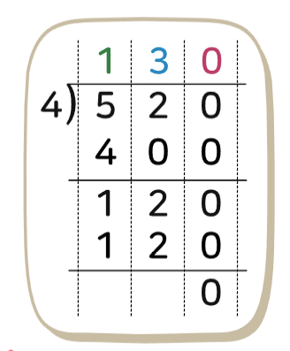


3-2
2. 나눗셈
suh_h_0302_02_0008_201_1
08 (세 자리 수)÷(한 자리 수)를 계산해 볼까요(1)
Θ Description & Function
과자는 모두 몇 묶음인지 알아봅시다.
전자저작물과 동일한 기능. 2_7_03.html 한대희 3-2\app\resource\contents\lesson02\ops\2\images\2_7 - 이미지 위에 텍스트 새로 쓰기 - 정답선 색 수정. - 전자저작물의 물음표 대신 깜빡이는 손가락 약물로 변경.
정답 확인 버튼 없음.
물음 1
물음 2
물음 3
520÷4를 계산하는 방법을 알아보세요.
 |  | 3 | 0
 | 1 | 0 | 0
4 | 5 | 2 | 0
 | 4 | 0 | 0
 | 1 | 2 | 0
 | 1 | 2 | 0
 |  |  | 0
#1
#1
1
3
0
4
5
2
0
4
0
0
···4×100
1
2
0
1
2
0
0
···4×30
#1
#2
삽화 파일명 | 한대희 3-2\app\resource\contents\lesson02\ops\2\images\2_7\2_7_03_04.svg

Slide 12
3-2
2. 나눗셈
suh_h_0302_02_0008_201_1
08 (세 자리 수)÷(한 자리 수)를 계산해 볼까요(1)
Θ Description & Function
과자는 모두 몇 묶음인지 알아봅시다.
이전 슬라이드의 정답 화면 표출. - 이미지 위에 텍스트 새로 쓰기
답 칸 클릭하면 답 나타남. 정답 확인 버튼은 정답 가리기로 토글 됨.
물음 1
물음 2
물음 3
과자는 모두 몇 묶음인가요?
#1
1
3
0
4
5
2
0
4
0
0
130묶음
1
2
0
1
2
0
0
#2

Slide 13
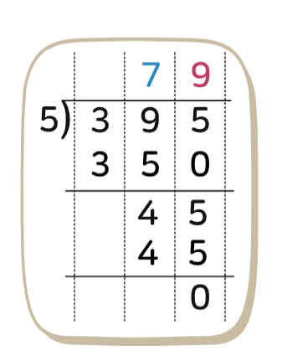
3-2
2. 나눗셈
suh_h_0302_02_0008_202_1
08 (세 자리 수)÷(한 자리 수)를 계산해 볼까요(1)
Θ Description & Function
395÷5를 계산하는 방법을 알아봅시다.
탭 이벤트
전자저작물과 동일한 기능. 2_7_04.html 한대희 3-2\app\resource\contents\lesson02\ops\2\images\2_7 - 이미지 위에 텍스트 새로 쓰기 - 전자저작물의 물음표 대신 깜빡이는 손가락 약물로 변경.
정답 확인 버튼 없음.
#1
방법
물음 1
 |  |  | 9
 |  | 7 | 0
5 | 3 | 9 | 5
 | 3 | 5 | 0
 |  | 4 | 5
 |  | 4 | 5
 |  |  | 0
#2
#2
7
9
5
3
9
5
3
5
0
···5×70
4
5
4
5
···5×9
0
#2
#3
삽화 파일명 | 한대희 3-2\app\resource\contents\lesson02\ops\2\images\2_7\2_7_04_04.svg

Slide 14
3-2
2. 나눗셈
suh_h_0302_02_0008_202_1
08 (세 자리 수)÷(한 자리 수)를 계산해 볼까요(1)
Θ Description & Function
395÷5를 계산하는 방법을 알아봅시다.
이전 슬라이드의 정답 화면
답 칸 클릭하면 답 나타남. 정답 확인 버튼은 정답 가리기로 토글 됨.
방법
물음 1
395÷5의 몫은 얼마인가요?
#1
7
9
5
3
9
5
3
5
0
79
4
5
4
5
0
#2

Slide 15
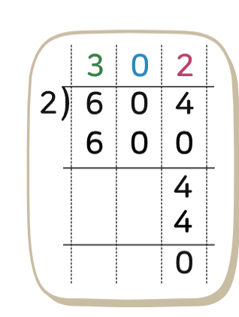
3-2
2. 나눗셈
suh_h_0302_02_0008_203_1
08 (세 자리 수)÷(한 자리 수)를 계산해 볼까요(1)
Θ Description & Function
604÷2를 계산하는 방법을 알아봅시다.
탭 이벤트
전자저작물과 동일한 기능. 2_7_05.html 한대희 3-2\app\resource\contents\lesson02\ops\2\images\2_7 - 이미지 위에 텍스트 새로 쓰기 - 전자저작물의 물음표 대신 깜빡이는 손가락 약물로 변경.
정답 확인 버튼 없음.
#1
방법
물음 1
 |  |  | 2
 | 3 | 0 | 0
2 | 6 | 0 | 4
 | 6 | 0 | 0
 |  |  | 4
 |  |  | 4
 |  |  | 0
#2
#2
3
0
2
2
6
0
4
6
0
0
···2×300
4
4
···2×2
0
#2
#3
삽화 파일명 | 한대희 3-2\app\resource\contents\lesson02\ops\2\images\2_7\2_7_05_04.svg

Slide 16
3-2
2. 나눗셈
suh_h_0302_02_0008_203_1
08 (세 자리 수)÷(한 자리 수)를 계산해 볼까요(1)
Θ Description & Function
604÷2를 계산하는 방법을 알아봅시다.
이전 슬라이드의 정답화면 - 이미지 위에 텍스트 새로 쓰기
답 칸 클릭하면 답 나타남. 정답 확인 버튼은 정답 가리기로 토글 됨.
방법
물음 1
604÷2의 몫은 얼마인가요?
#1
3
0
2
2
6
0
4
6
0
0
302
4
4
0
#2

Slide 17


3-2
2. 나눗셈
suh_h_0302_02_0008_204_1
08 (세 자리 수)÷(한 자리 수)를 계산해 볼까요(1)
#1
Θ Description & Function
계산해 보세요.
1. [혼자서도 척척 1] 전자저작물(DVD) 아이콘 사용
2. 답 칸 클릭하면 답 나타남. 정답 확인 버튼은 정답 가리기로 토글 됨.
3. 세로셈 정답 칸 클릭 시 하단 풀이 함께 나타남.
 | 3 | 5 | 0
2 | 7 | 0 | 0
 | 6 | 0 | 0
 | 1 | 0 | 0
 | 1 | 0 | 0
 |  |  | 0
 | 1 | 0 | 1
6 | 6 | 0 | 6
 | 6 | 0 | 0
 |  |  | 6
 |  |  | 6
 |  |  | 0
 |  | 8 | 9
9 | 8 | 0 | 1
 | 7 | 2 | 0
 |  | 8 | 1
 |  | 8 | 1
 |  |  | 0
#3
#3
#3
몫
350
몫
101
몫
89
#2

Slide 18

3-2
2. 나눗셈
suh_h_0302_02_0008_301_1
08 (세 자리 수)÷(한 자리 수)를 계산해 볼까요(1)
Θ Description & Function
핵심 정리
좌우로 움직이는 화살표 약물 사용. 클릭 시 효과는 전자저작물과 동일. [전자저작물] 한대희 3-2\app\resource\contents\lesson02\ops\2\2_7_06.html
정답 확인 버튼 없음.
[ (세 자리 수)÷(한 자리 수)의 계산(1) ]
 | 1 | 0 | 0
3 | 3 | 9 | 0
 | 3 | 0 | 0
 |  | 9 | 0
 |  | 3 | 0
 | 1 | 0 | 0
3 | 3 | 9 | 0
 | 3 | 0 | 0
 |  | 9 | 0
 |  | 9 | 0
 |  |  | 0
 | 1 | 3 | 0
3 | 3 | 9 | 0
 | 3 | 0 | 0
 |  | 9 | 0
 |  | 9 | 0
 |  |  | 0
#1
#1
···3×100
···3×30
#2

Slide 19


3-2
2. 나눗셈
suh_h_0302_02_0008_302_1
08 (세 자리 수)÷(한 자리 수)를 계산해 볼까요(1)
Θ Description & Function
#1
[다음 시간에 배울 내용]
1
다음 시간에는 무엇을 배울까요?
(세 자리 수)÷(한 자리 수)를 계산해 볼까요(2)
48~49쪽
38~39쪽

Slide 20
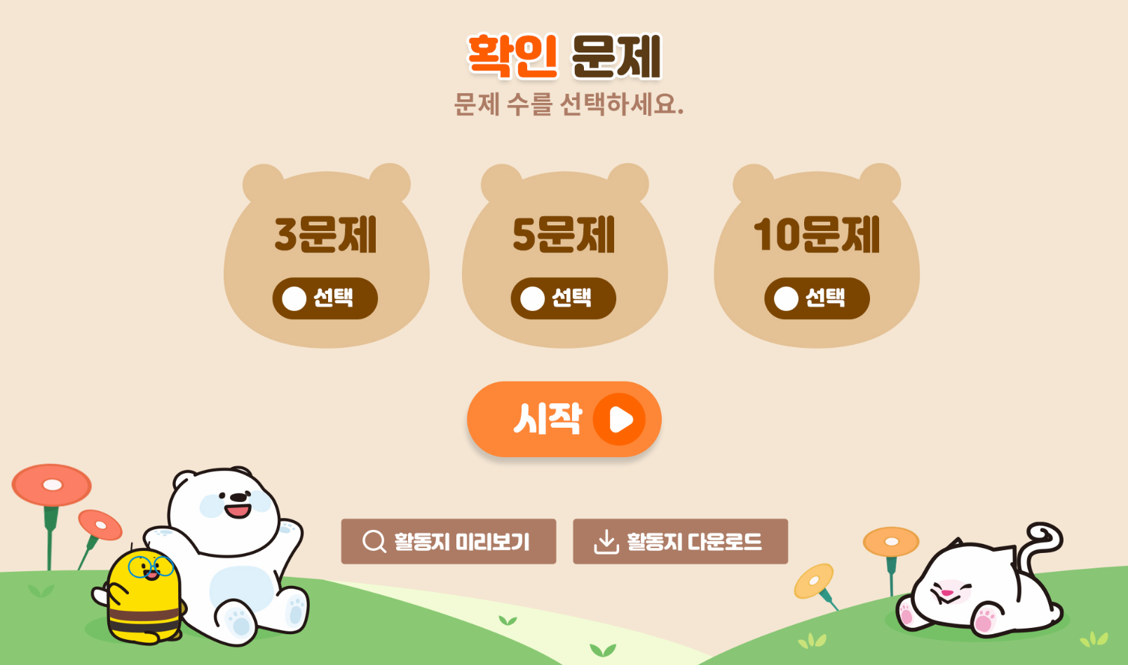
3-2
2. 나눗셈
suh_h_0302_02_0008_401_1
08 (세 자리 수)÷(한 자리 수)를 계산해 볼까요(1)
Θ Description & Function
#1
[확인 문제] 게이트
활동지 다운로드 버튼
3~4학년군_수학(한)3-2_확인문제_2_08차시.hwp
3. 활동지 다운로드 버튼은 게이트 화면에만 있음
#2~3

Slide 21
3-2
2. 나눗셈
suh_h_0302_02_0008_401_1
08 (세 자리 수)÷(한 자리 수)를 계산해 볼까요(1)
Θ Description & Function
문제 1
문제 2
문제 3
문제 4
문제 5
문제 6
문제 7
문제 8
문제 9
문제 10
답 칸 클릭하면 답 나타남. 정답 확인 버튼은 정답 가리기로 토글 됨.
답 칸 클릭 시 하단 풀이 나타남.
계산해 보시오.
 | 2 | 7 | 5
3 | 8 | 2 | 5
 | 6 | 0 | 0
 | 2 | 2 | 5
 | 2 | 1 | 0
 |  | 1 | 5
 |  | 1 | 5
 |  |  | 0
 | 1 | 0 | 4
7 | 7 | 2 | 8
 | 7 | 0 | 0
 |  | 2 | 8
 |  | 2 | 8
 |  |  | 0
 | 1 | 2 | 0
8 | 9 | 6 | 0
 | 8 | 0 | 0
 | 1 | 6 | 0
 | 1 | 6 | 0
 |  |  | 0
#2
#2
#2
#1

Slide 22





3-2
2. 나눗셈
suh_h_0302_02_0008_401_1
08 (세 자리 수)÷(한 자리 수)를 계산해 볼까요(1)
Θ Description & Function
문제 1
문제 2
문제 3
문제 4
문제 5
문제 6
문제 7
문제 8
문제 9
문제 10
식, 답 약물 사용
풀이 확인 팝업창(다음 슬라이드)
답 칸 클릭하면 답 나타남. 정답 확인 버튼은 정답 가리기로 토글 됨.
구해야 할 것, 주어진 것 약물 사용 - ‘구해야 할 것’ 클릭 시 파란색 선 표출 - ‘주어진 것’ 클릭 시 주황색 선 표출
알밤 426개를 접시 하나에 6개씩 담으려고 합니다. 접시는 몇 개 필요합니까?
#4
#1
426÷6＝71
71
개
#2
#3

Slide 23
3-2
2. 나눗셈
suh_h_0302_02_0008_401_1
08 (세 자리 수)÷(한 자리 수)를 계산해 볼까요(1)
Θ Description & Function
문제 1
문제 2
문제 3
문제 4
문제 5
문제 6
문제 7
문제 8
문제 9
문제 10
[풀이 확인 버튼 클릭 시 나타나는 화면]
알밤 426개를 접시 하나에 6개씩 담으려고 합니다. 접시는 몇 개 필요합니까?
426÷6＝71
71
개
풀이
알밤 426개를 접시 하나에 6개씩 담으려면 426÷6＝71입니다.
따라서 71개의 접시가 필요합니다.

Slide 24
3-2
2. 나눗셈
suh_h_0302_02_0008_401_1
08 (세 자리 수)÷(한 자리 수)를 계산해 볼까요(1)
Θ Description & Function
문제 1
문제 2
문제 3
문제 4
문제 5
문제 6
문제 7
문제 8
문제 9
문제 10
식, 답 약물 사용
풀이 확인 팝업창(다음 슬라이드)
답 칸 클릭하면 답 나타남. 정답 확인 버튼은 정답 가리기로 토글 됨.
구해야 할 것, 주어진 것 약물 사용 - ‘구해야 할 것’ 클릭 시 파란색 선 표출 - ‘주어진 것’ 클릭 시 주황색 선 표출
학생 180명이 버스 5대에 똑같이 나누어 타려고 합니다. 버스 한 대에 몇 명이 타야 합니까?
#4
#1
180÷5＝36
36
명
#2
#3

Slide 25
3-2
2. 나눗셈
suh_h_0302_02_0008_401_1
08 (세 자리 수)÷(한 자리 수)를 계산해 볼까요(1)
Θ Description & Function
문제 1
문제 2
문제 3
문제 4
문제 5
문제 6
문제 7
문제 8
문제 9
문제 10
[풀이 확인 버튼 클릭 시 나타나는 화면]
학생 180명이 버스 5대에 똑같이 나누어 타려고 합니다. 버스 한 대에 몇 명이 타야 합니까?
180÷5＝36
36
명
풀이
학생 180명이 버스 5대에 똑같이 나누어 타려고 하면 180÷5＝36입니다.
따라서 버스 한 대에 36명의 학생이 타야 합니다.

Slide 26
3-2
2. 나눗셈
suh_h_0302_02_0008_401_1
08 (세 자리 수)÷(한 자리 수)를 계산해 볼까요(1)
Θ Description & Function
문제 1
문제 2
문제 3
문제 4
문제 5
문제 6
문제 7
문제 8
문제 9
문제 10
풀이 확인 팝업창(다음 슬라이드)
답 칸 클릭하면 답 나타남. 정답 확인 버튼은 정답 가리기로 토글 됨.
빈칸에 알맞은 수를 써넣으시오.
×2
×8
31
62
496
#1
#2

Slide 27
3-2
2. 나눗셈
suh_h_0302_02_0008_401_1
08 (세 자리 수)÷(한 자리 수)를 계산해 볼까요(1)
Θ Description & Function
문제 1
문제 2
문제 3
문제 4
문제 5
문제 6
문제 7
문제 8
문제 9
문제 10
[풀이 확인 버튼 클릭 시 나타나는 화면]
빈칸에 알맞은 수를 써넣으시오.
×2
×8
31
62
496
풀이
496÷8＝62
62÷2＝31

Slide 28
3-2
2. 나눗셈
suh_h_0302_02_0008_401_1
08 (세 자리 수)÷(한 자리 수)를 계산해 볼까요(1)
Θ Description & Function
문제 1
문제 2
문제 3
문제 4
문제 5
문제 6
문제 7
문제 8
문제 9
문제 10
해당 문제의 정답 칸 클릭 시 정답과 함께 풀이가 나타남.
풀이 확인 팝업창(다음 슬라이드)
답 칸 클릭하면 답 나타남. 정답 확인 버튼은 정답 가리기로 토글 됨.
계산해 보시오.
270÷9＝
546÷6＝
30
91
 |  | 2 | 1
7 | 1 | 4 | 7
 | 1 | 4 | 0
 |  |  | 7
 |  |  | 7
 |  |  | 0
 |  | 2 | 5
5 | 1 | 2 | 5
 | 1 | 0 | 0
 |  | 2 | 5
 |  | 2 | 5
 |  |  | 0
#1
#1
#2
#3

Slide 29
3-2
2. 나눗셈
suh_h_0302_02_0008_401_1
08 (세 자리 수)÷(한 자리 수)를 계산해 볼까요(1)
Θ Description & Function
문제 1
문제 2
문제 3
문제 4
문제 5
문제 6
문제 7
문제 8
문제 9
문제 10
[풀이 확인 버튼 클릭 시 나타나는 화면]
계산해 보시오.
풀이
270÷9＝
546÷6＝
30
91
 |  | 3 | 0
9 | 2 | 7 | 0
 | 2 | 7 | 0
 |  |  | 0
 |  | 9 | 1
6 | 5 | 4 | 6
 | 5 | 4 | 0
 |  |  | 6
 |  |  | 6
 |  |  | 0
 |  | 2 | 1
7 | 1 | 4 | 7
 | 1 | 4
 |  |  | 7
 |  |  | 7
 |  |  | 0
 |  | 2 | 5
5 | 1 | 2 | 5
 | 1 | 0
 |  | 2 | 5
 |  | 2 | 5
 |  |  | 0

Slide 30
3-2
2. 나눗셈
suh_h_0302_02_0008_401_1
08 (세 자리 수)÷(한 자리 수)를 계산해 볼까요(1)
Θ Description & Function
문제 1
문제 2
문제 3
문제 4
문제 5
문제 6
문제 7
문제 8
문제 9
문제 10
화살표 약물 사용
풀이 확인 팝업창(다음 슬라이드)
답 칸 클릭하면 답 나타남. 정답 확인 버튼은 정답 가리기로 토글 됨.
깜빡이는 손가락 약물 사용. - 클릭 시 파란색 풀이 나타남.
잘못 계산한 곳을 찾아 바르게 계산해 보시오.
 |  | 8 | 9
7 | 6 | 4 | 4
 | 5 | 6
 |  | 8 | 4
 |  | 6 | 3
 |  | 2 | 1
 |  | 9 | 2
7 | 6 | 4 | 4
 | 6 | 3 | 0
 |  | 1 | 4
 |  | 1 | 4
 |  |  | 0
#1
#4
#2
#3

Slide 31
3-2
2. 나눗셈
suh_h_0302_02_0008_401_1
08 (세 자리 수)÷(한 자리 수)를 계산해 볼까요(1)
Θ Description & Function
문제 1
문제 2
문제 3
문제 4
문제 5
문제 6
문제 7
문제 8
문제 9
문제 10
[풀이 확인 버튼 클릭 시 나타나는 화면]
잘못 계산한 곳을 찾아 바르게 계산해 보시오.
 |  | 8 | 9
7 | 6 | 4 | 4
 | 5 | 6
 |  | 8 | 4
 |  | 6 | 3
 |  | 2 | 1
 |  | 9 | 2
7 | 6 | 4 | 4
 | 6 | 3 | 0
 |  | 1 | 4
 |  | 1 | 4
 |  |  | 0
풀이
몫이 십의 자리 계산에서 64 안에 7이 9번 들어가는데 8번 들어간다고 하여 잘못 계산하였습니다.

Slide 32
3-2
2. 나눗셈
suh_h_0302_02_0008_401_1
08 (세 자리 수)÷(한 자리 수)를 계산해 볼까요(1)
Θ Description & Function
문제 1
문제 2
문제 3
문제 4
문제 5
문제 6
문제 7
문제 8
문제 9
문제 10
삽화 위에 텍스트 삽입. -드래그해서 선 잇기 기능 (기존개발물 기능 참고) http://cdata.tsherpa.co.kr/tsherpa/MultiMedia/Flash/2020/curri/index.html?flashxmlnum=soboro2&classa=A8-C1-62-KK-KA-02-03-04-0-0-0-0&classno=AA_SAMPLE/nproto_sample/DA/nproto_suh_518.html
지시문 약물 - 볼드 : 드래그, 연결
풀이 확인 팝업창(다음 슬라이드)
답 칸 클릭하면 답 나타남. 정답 확인 버튼은 정답 가리기로 토글 됨
몫이 같은 것끼리 이어 보시오.
#2
점을 드래그하여 옳은 답과 연결하세요.
i
#1
135÷5
428÷4
126÷3
252÷6
214÷2
189÷7
#3
#4

Slide 33
3-2
2. 나눗셈
suh_h_0302_02_0008_401_1
08 (세 자리 수)÷(한 자리 수)를 계산해 볼까요(1)
Θ Description & Function
문제 1
문제 2
문제 3
문제 4
문제 5
문제 6
문제 7
문제 8
문제 9
문제 10
[풀이 확인 버튼 클릭 시 나타나는 화면]
몫이 같은 것끼리 이어 보시오.
점을 드래그하여 옳은 답과 연결하세요.
i
135÷5
428÷4
풀이
126÷3
252÷6
135÷5＝27, 189÷7＝27
126÷3＝42, 252÷6＝42
214÷2
189÷7
214÷2＝107, 428÷4＝107

Slide 34
3-2
2. 나눗셈
suh_h_0302_02_0008_401_1
08 (세 자리 수)÷(한 자리 수)를 계산해 볼까요(1)
Θ Description & Function
문제 1
문제 2
문제 3
문제 4
문제 5
문제 6
문제 7
문제 8
문제 9
문제 10
답 약물 사용
풀이 확인 팝업창(다음 슬라이드)
답 칸 클릭하면 답 나타남. 정답 확인 버튼은 정답 가리기로 토글 됨.
구해야 할 것, 주어진 것 약물 사용 - ‘구해야 할 것’ 클릭 시 파란색 선 표출 - ‘주어진 것’ 클릭 시 주황색 선 표출
쿠키 424개를 한 명당 4개씩 나누어 주려고 합니다. 쿠키를 몇 명에게 나누어 줄 수 있는지 구해 보시오.
#4
#1
106
명
#2
#3

Slide 35
3-2
2. 나눗셈
suh_h_0302_02_0008_401_1
08 (세 자리 수)÷(한 자리 수)를 계산해 볼까요(1)
Θ Description & Function
문제 1
문제 2
문제 3
문제 4
문제 5
문제 6
문제 7
문제 8
문제 9
문제 10
[풀이 확인 버튼 클릭 시 나타나는 화면]
쿠키 424개를 한 명당 4개씩 나누어 주려고 합니다. 쿠키를 몇 명에게 나누어 줄 수 있는지 구해 보시오.
106
명
풀이
쿠키 424개를 한 명당 4개씩 나누어 주려면 424÷4＝106입니다.
따라서 106명에게 나누어 줄 수 있습니다.

Slide 36
3-2
2. 나눗셈
suh_h_0302_02_0008_401_1
08 (세 자리 수)÷(한 자리 수)를 계산해 볼까요(1)
Θ Description & Function
문제 1
문제 2
문제 3
문제 4
문제 5
문제 6
문제 7
문제 8
문제 9
문제 10
풀이 확인 팝업창(다음 슬라이드)
답 칸 클릭하면 답 나타남. 정답 확인 버튼은 정답 가리기로 토글 됨.
연필 240자루를 한 명당 3자루씩 나누어 주려고 할 때, 몇 명에게 나누어 줄 수 있는지 구해 보시오.
240÷3＝80
80
명
#1
#2

Slide 37
3-2
2. 나눗셈
suh_h_0302_02_0008_401_1
08 (세 자리 수)÷(한 자리 수)를 계산해 볼까요(1)
Θ Description & Function
문제 1
문제 2
문제 3
문제 4
문제 5
문제 6
문제 7
문제 8
문제 9
문제 10
[풀이 확인 버튼 클릭 시 나타나는 화면]
연필 240자루를 한 명당 3자루씩 나누어 주려고 할 때, 몇 명에게 나누어 줄 수 있는지 구해 보시오.
240÷3＝80
80
명
풀이
연필 240자루를 한 명당 3자루씩 나누어 주려면 240÷3＝80입니다.
따라서 80명에게 나누어 줄 수 있습니다.

Slide 38
3-2
2. 나눗셈
suh_h_0302_02_0008_401_1
08 (세 자리 수)÷(한 자리 수)를 계산해 볼까요(1)
Θ Description & Function
문제 1
문제 2
문제 3
문제 4
문제 5
문제 6
문제 7
문제 8
문제 9
문제 10
풀이 확인 팝업창(다음 슬라이드)
답 칸 클릭하면 답 나타남. 정답 확인 버튼은 정답 가리기로 토글 됨.
모눈종이 375장을 한 명당 5장씩 나누어 주려고 합니다. 모눈종이를 몇 명에게 나누어 줄 수 있는지 구해 보시오.
375÷5＝75
75
명
#1
#2

Slide 39
3-2
2. 나눗셈
suh_h_0302_02_0008_401_1
08 (세 자리 수)÷(한 자리 수)를 계산해 볼까요(1)
Θ Description & Function
문제 1
문제 2
문제 3
문제 4
문제 5
문제 6
문제 7
문제 8
문제 9
문제 10
[풀이 확인 버튼 클릭 시 나타나는 화면]
모눈종이 375장을 한 명당 5장씩 나누어 주려고 합니다. 모눈종이를 몇 명에게 나누어 줄 수 있는지 구해 보시오.
375÷5＝75
75
명
풀이
모눈종이 375장을 한 명당 5장씩 나누어 주려면 375÷5＝75입니다.
따라서 75명에게 나누어 줄 수 있습니다.

Slide 40


3-2
2. 나눗셈
suh_h_0302_02_0008_401_1
08 (세 자리 수)÷(한 자리 수)를 계산해 볼까요(1)
Θ Description & Function
문제 1
문제 2
문제 3
문제 4
문제 5
문제 6
문제 7
문제 8
문제 9
문제 10
[칭찬하기 클릭 시 화면]
1. 칭찬하기 버튼 클릭 시 나타나는 텍스트는 아래 3가지 랜덤으로 반영(3가지 중 1개 랜덤)
→노력해줘서 고마워!
→정말 대단해!
→네가 참 자랑스러워!
안에 들어갈 수 있는 수를 모두 써 보시오.
#1
2
5
5
1
5
＋ ＜1
풀이
1
5
6
5
2＋
5
6
5
1 ＝ 이므로 ＜ 이고, 2＋ ＜6입니다.
1, 2, 3
안에 들어갈 수 있는 수는 1, 2, 3입니다.

